Slide 1
Feuille de Route
C. Loomis (CNRS/LAL)
Réunion Utilisateurs StratusLab (4 avril 2013)

Slide 2
Calendrier
Politique : Continue avec les releases trimestrielles et des releases supplémentaires pour corriger des bogues si nécessaires
Une release « bug fix »
13.02.1 (peut-être, mi-avril) : le support du NetApp
Les releases trimestrielles
13.05 : environ 6 mai 2013
13.08 : environ 12 août 2013

Slide 3
Les changements majeurs
Une nouvelle architecture
Une architecture centrée sur une base de données distribué
Un cloud plus robuste et scalable
Gestion des ressources simplifiée
Utilisation directe de libvirt
Suppression d’OpenNebula
Nouvelle interface REST
CIMI comme interface native de StratusLab
Maintenir les autres interfaces avec les changements minimaux
Meilleurs outils de gestion
Un nouveau tableau de bord pour les administrateurs

Slide 4
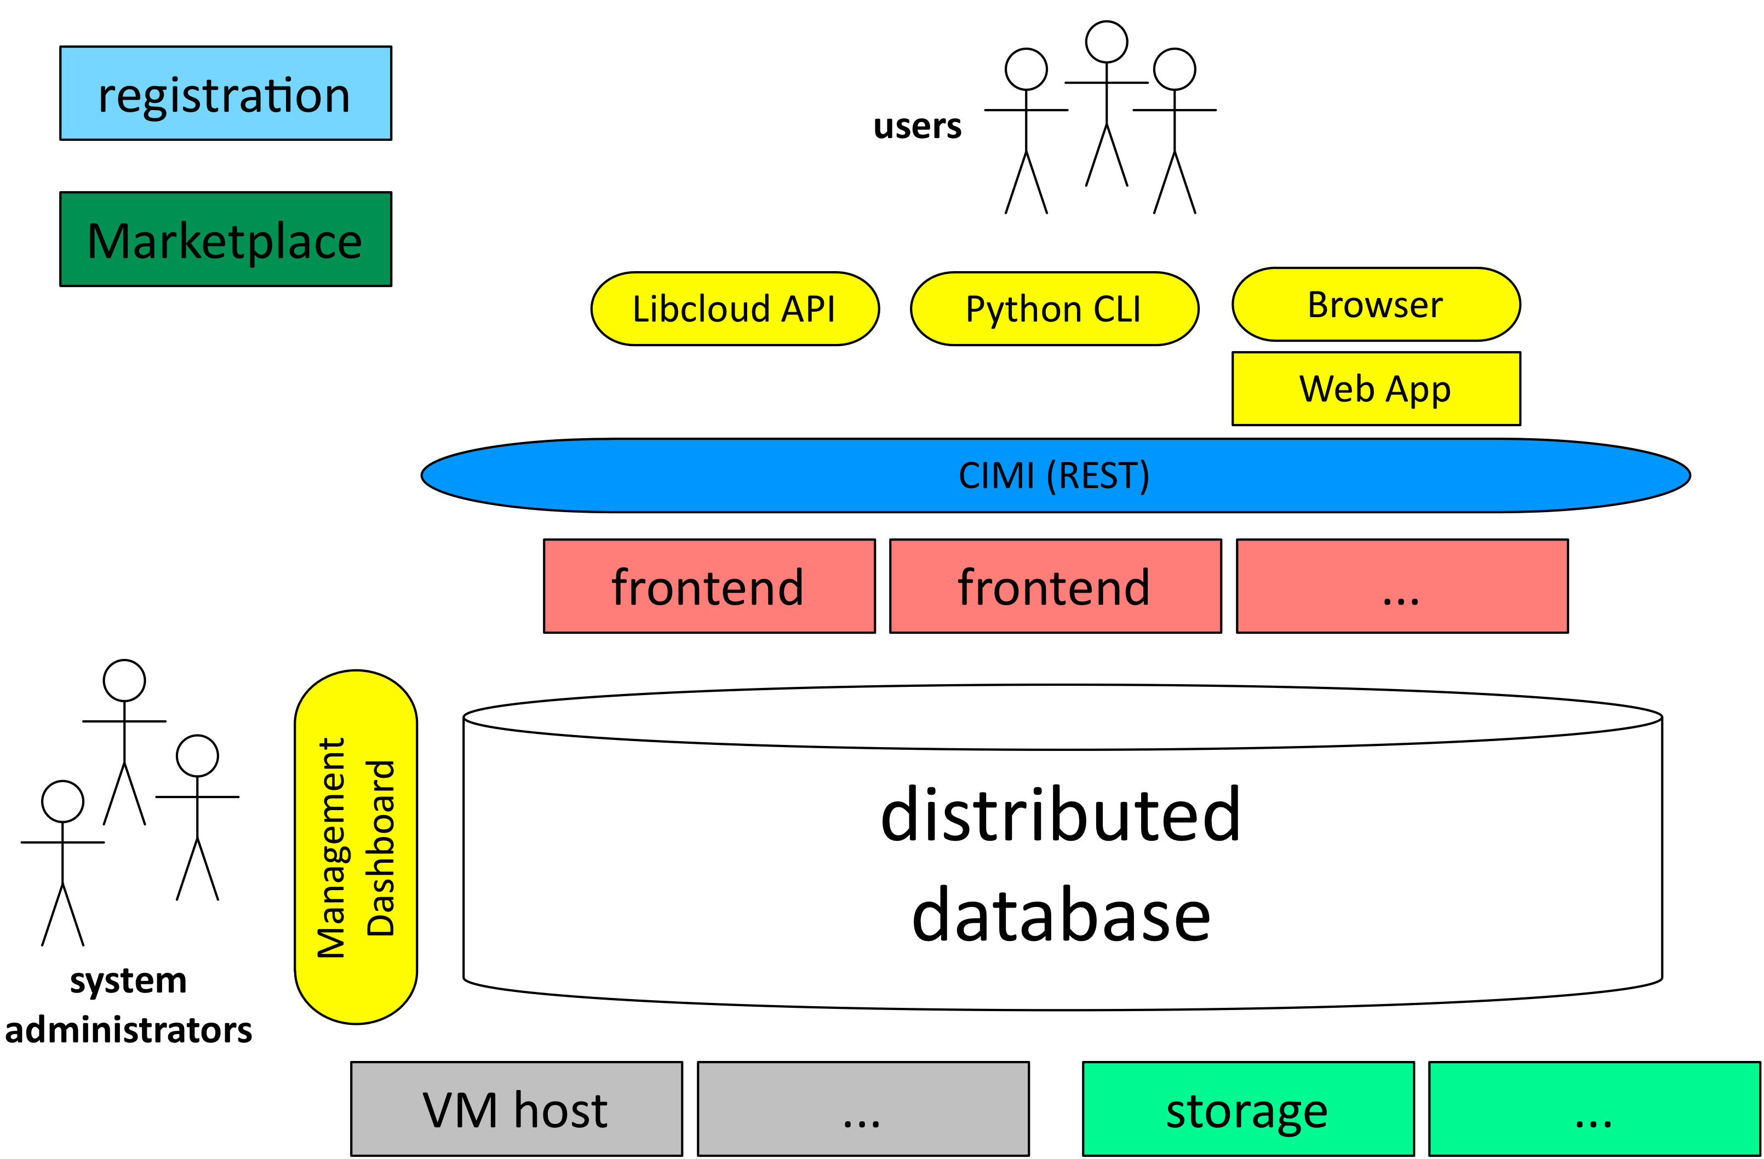
La nouvelle architecture

Slide 5
Les interfaces
CLI (stratus-*)
Changements minimaux pour les utilisateurs
Adaptations pour CIMI, largement cachées pour les utilisateurs
Des APIs
Libcloud (python) : Adaptations pour les changements des APIs
API interne (python) : Evolution vers une vrai API
REST : Unification des interfaces et implémentations avec CIMI
Les autres (OCCI, EC2, DIRAC, …)
Des prototypes pour les collaborations spécifiques
Aucune garantie de support

Slide 6
Ressources
Calcul—machines virtuelles (13.08)
Actuellement, on utilise OpenNebula comme interface pour libvirt
Suppression d’OpenNebula en faveur de libvirt
Stockage (13.08)
Utilisation des fonctionnalités dans libvirt pour la gestion du stockage
Implémentation moins complexe et plus stable
Réseau (13.05)
La catégorie « privée » va disparaître
Les catégories « public » et « locale » vont rester

Slide 7
Gestion des images
Un gros changement sémantique (13.05)
Permettre l’utilisation de plusieurs services Marketplaces
Les Marketplaces seront définis par l’administrateur
Pas trop des changements pratiques pour les utilisateurs
Réplication (13.08)
Utilisation de plusieurs Marketplaces redondants
Implémentation probablement basée sur des dépôts git
Des « tags » pour les images (13.05)
Permettre un url stable pour une série d’images
Les créateurs ou les utilisateurs des images peuvent faires ces tags
https://marketplace.stratuslab.eu/metadata/me@example.com?tag=my-ubuntu

Slide 8
Images StratusLab
Changements (13.05)
Mises à jour de toutes les images
Changement de « endorser » : images@stratuslab.eu
Utilisation des « tags » pour avoir des URLs stables
Des informations sur les ressources minimales dans les métadonnées
Changements (13.08)
Mises à jour de toutes les images

Slide 9
Nouvelles fonctionalités
Monitoring des ressources utilisées (13.05, 13.08)
Capter les informations sur l’utilisation des ressources dans BD
Initialement, on collecte les informations et les logs pour les VMs (13.05)
Les informations pour le stockage, etc. après (13.08)
Tableau de bord (13.05, 13.08)
Petit web service pour administrateurs
Une vision de toutes les activités sur le cloud
Accès au logs des machines virtuelles
Historique des ressources utilisées

Slide 10
Changements divers
Corrections des bogues
Nettoyage de code
Packaging et distribution
Utilisation du pip pour le code client
Un packaging plus fin pour les RPMs

Slide 11
Questions et Discussion

